Slide 1
Сучасні завдання медичної генетики. Спадкові хвороби і вади людини, хвороби людини зі спадковою схильністю, їхні причини
БІОЛОГІЯ

Slide 2
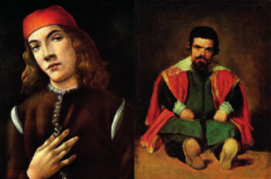
Спадкові хвороби відомі здавна. Так, арахнодактилія («павучі пальці») зображена на картині С. Боттічеллі «Портрет юнака», ахондроплазія («карликовість») – на картині Д. Веласкеса «Дон Себастьяно дель Морра». Які ж особливості та причини цих захворювань і чому вони виникають знову й знову?

Slide 3
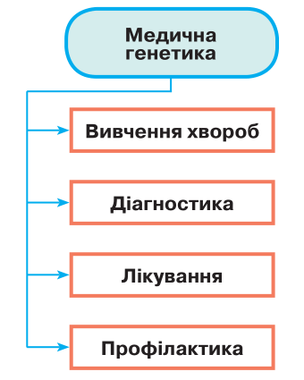
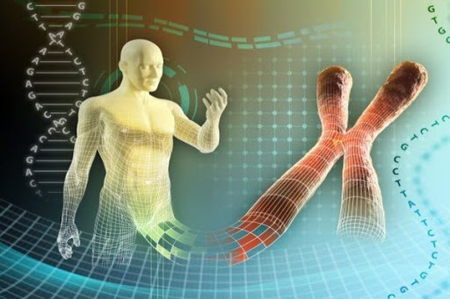
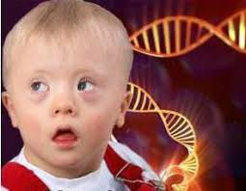
МЕДИЧНА ГЕНЕТИКА – це розділ генетики людини, що вивчає роль спадкових чинників у розвитку захворювань

Slide 4
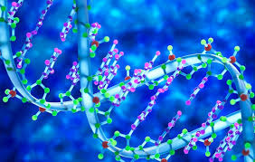
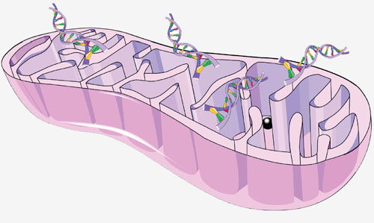
За локалізацією генів, які спричиняють розвиток спадкових захворювань, їх поділяють на ядерні та мітохондріальні

Slide 5
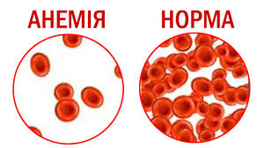

Спадковими називають хвороби, причинами яких є зміни спадко­вого апарату, тобто мутації
КЛАСИФІКАЦІЯ СПАДКОВИХ ХВОРОБ
- МОНОГЕННІ ТА ПОЛІГЕННІ
- ХРОМОСОМНІ ТА
ГЕННІ (МУЛЬТИФАКТОРНІ)
- З НЕТРАДИЦІЙНИМ ТИПОМ УСПАДКУВАННЯ

Slide 6
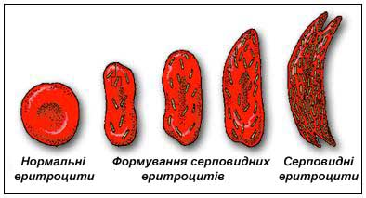
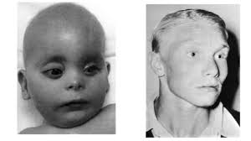
спадкові захворювання людини : генні та хромосомні
ГЕННІ спадкові хвороби пов‘язані з наявністю патологічного алеля певного гена
серпоподібноклітинна анемія
виникає внаслідок
точкової мутації на 11 хромосомі
муковісцидоз це мутація в обох алелях гена, локалізованого на довгому плечі хромосоми 7

Slide 7
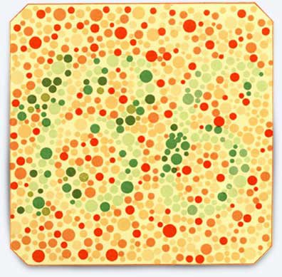
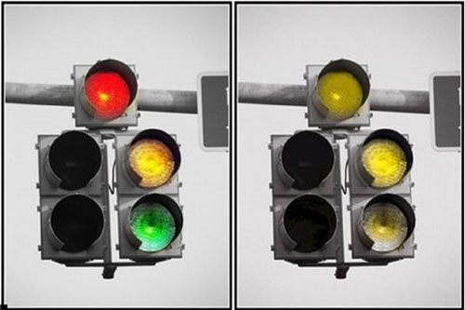
ГЕННІ ЗАХВОРЮВАННЯ: ДАЛЬТОНІЗМ
ВИНИКАЄ ПРИ ПОШКОДЖЕННІ ОДНОГО З ТРЬОХ ГЕНІВ, ЩО ВІДПОВІДАЮТЬ ЗА СИНТЕЗ БІЛКА ОПСИНУ

Slide 8
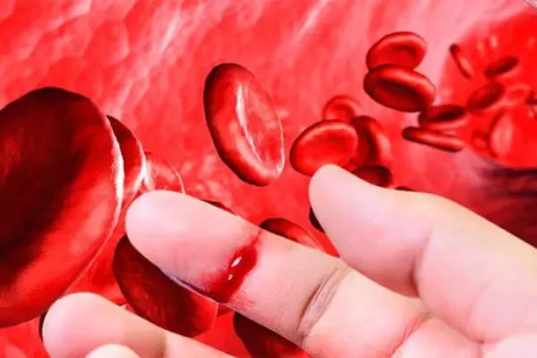

ГЕННІ ЗАХВОРЮВАННЯ: ГЕМОФІЛІЯ
ВИНИКАЄ ПРИ ПОШКОДЖЕННІ ГЕНІВ, ЩО ВІДПОВІДАЮТЬ ЗА ЗСІДАННЯ КРОВІ

Slide 9
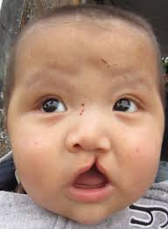
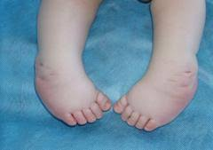
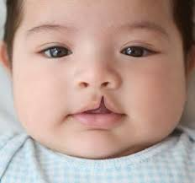
Вроджені вади розвитку – стійкі структурні чи метоболічні зміни органів,їх частин чи ділянок тіла, що виходять за межі нормальних варіацій будови та порушують їх функції

Slide 10
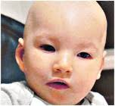
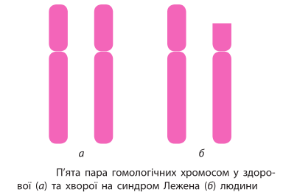
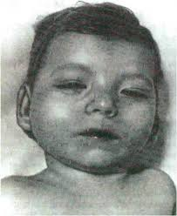
ХРОМОСОМНІ ЗАХВОРЮВАННЯ ПОВ‘ЯЗАНІ ЗІ ЗМІНАМИ ХРОМОСОМНОГО НАБОРУ
СИНДРОМ «КОТЯЧОГО КРИКУ» («ЛЕЖЕНА») - ВТРАТА ЧАСТИНИ
5 ХРОМОСОМИ

Slide 11


СИНДРОМ ДАУНА – ТРИСОМІЯ ЗА 21 ПАРОЮ ХРОМОСОМ

Slide 12
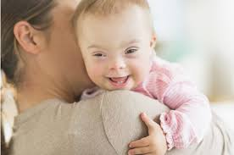
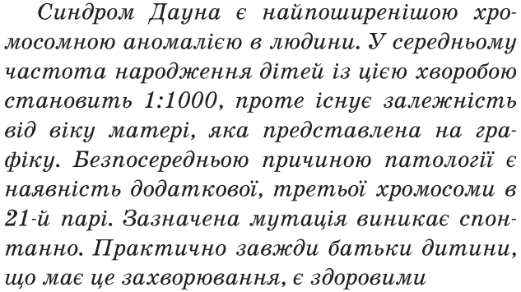
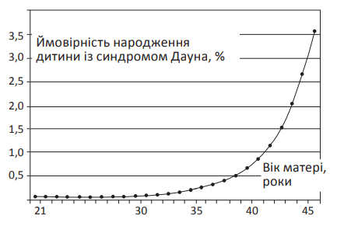

Slide 13
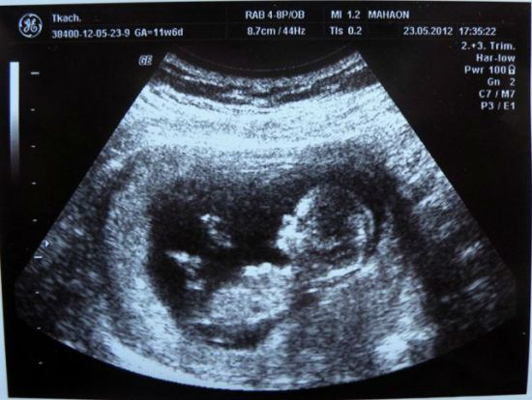
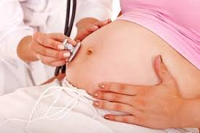

ВИЯВЛЕННЯ ТА ПРОФІЛАКТИКА СПАДКОВИХ ЗАХВОРЮВАНЬ
- АНАЛІЗ КАРІОТИПУ
- АНАЛІЗ АМНІОТИЧНОЇ РІДИНИ
- ОБСТЕЖЕННЯ
- КОРЕКЦІЯ ВИЯВЛЕННЯ АНОМАЛЬНИХ ГЕНІВ
- МОЛЕКУЛЯРНО – ГЕНЕТИЧНА ДІАГНОСТИКА
- ГЕНЕТИЧНЕ КОНСУЛЬТУВАННЯ

Slide 14
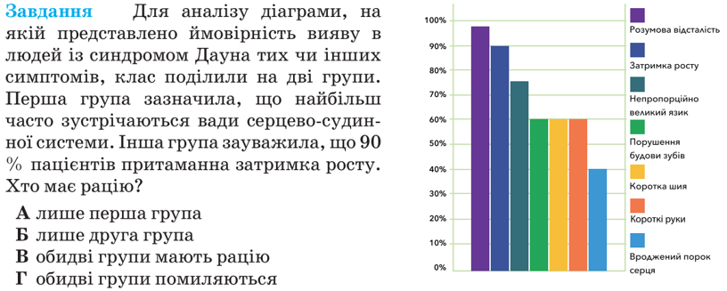
ПОМІРКУЙТЕ!

Slide 15
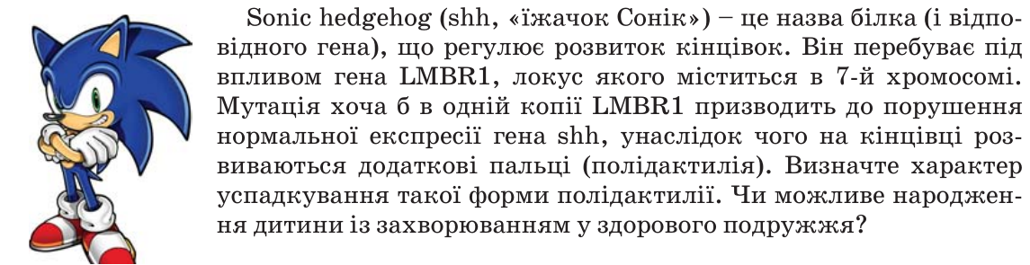
ЗАВДАННЯ

